Slide 1

TỔNG HỢP ĐỀ THI HSGTP – THCS – THPT

Slide 2
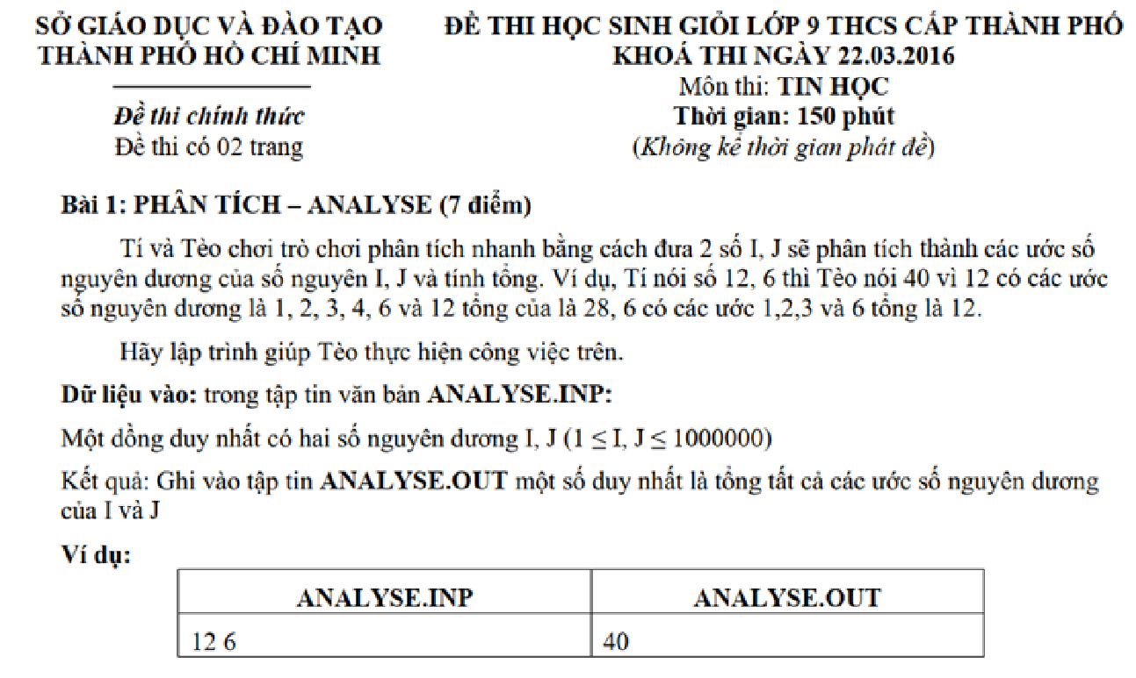
Số học: phân tích ước của số nguyên
Cấu trúc lặp
Tìm kiếm vét cạn

Slide 3
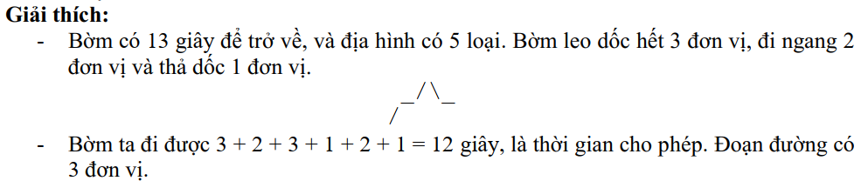
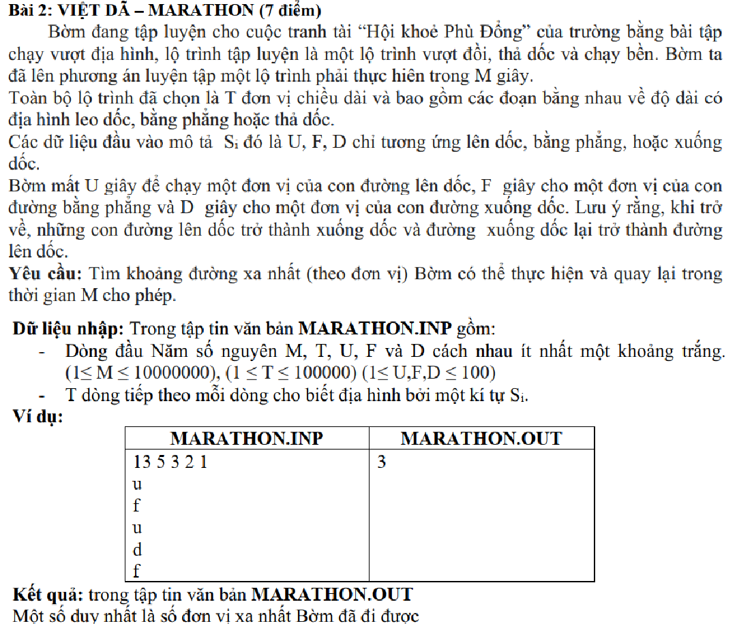
Adhoc
Xử lý mảng
KDL: char
Vòng lặp While

Slide 4
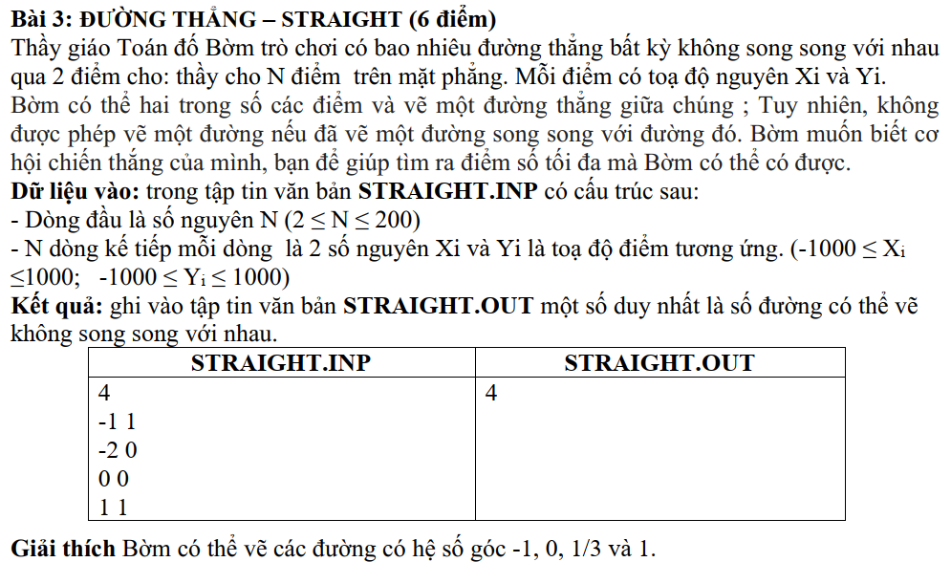
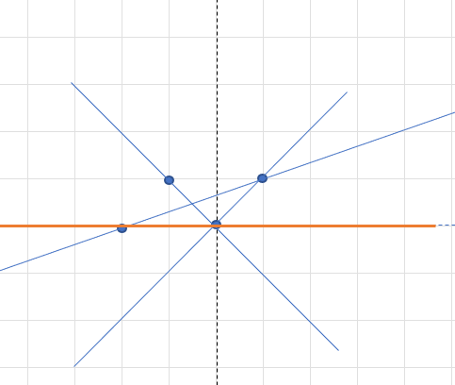
Hình học: hệ số góc (dy/dx), phương trình đường thẳng
Tổ hợp: n điểm 🡪 n*(n-1)/2 đường
Sắp xếp
Bài toán Đếm

Slide 5
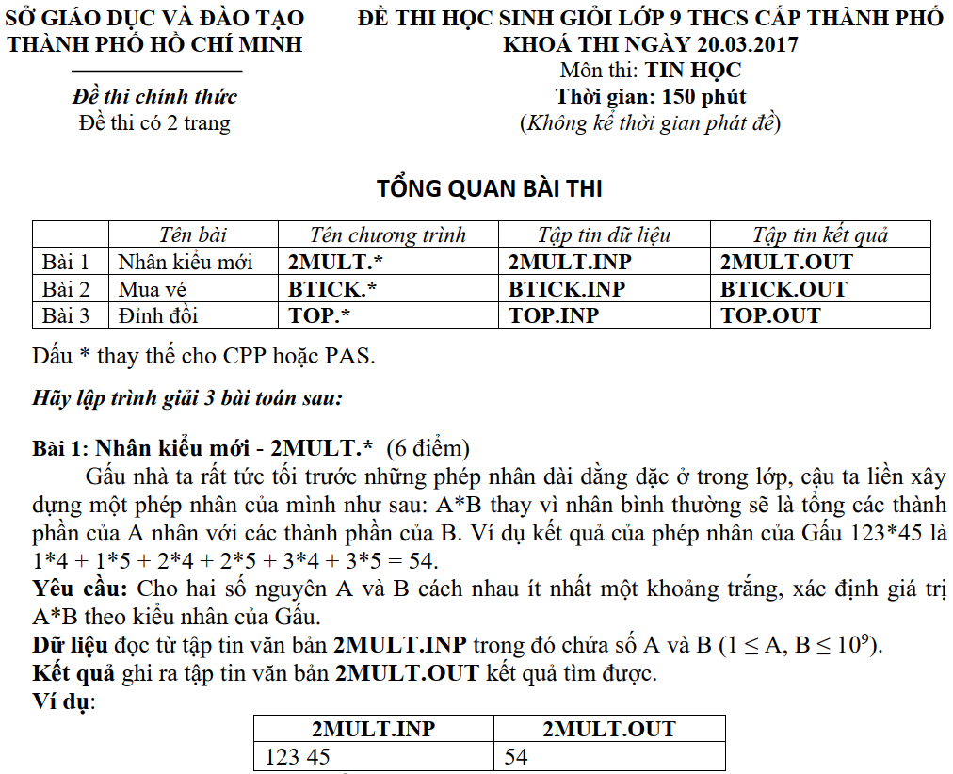
Tách chữ số
Xử lý mảng
Tính toán số học đơn giản
Adhoc

Slide 6
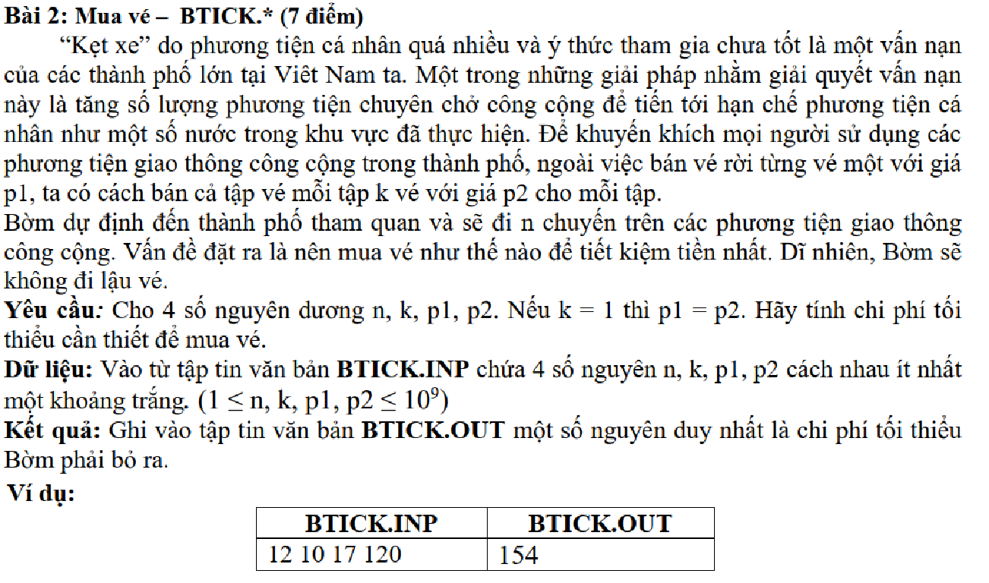
Adhoc
Div, mod
Phân tích logic (3 trường hợp)
X*(Tập vé)
Y*Vé Lẻ
X* Tập vé + Y* Vé lẻ

Slide 7
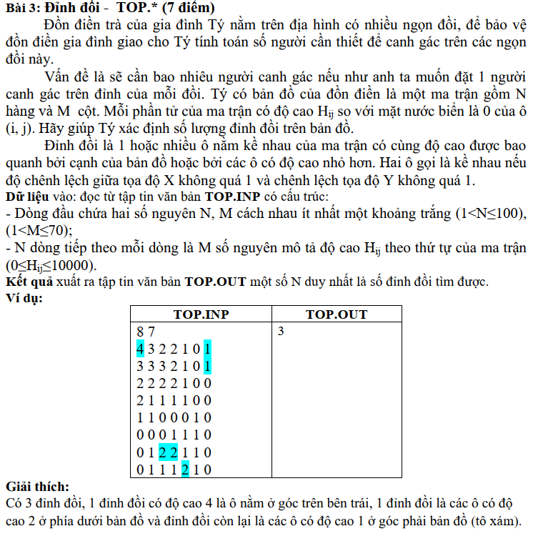
Bài toán loang
Xử lý mảng
Cài đặt đệ quy

Slide 8
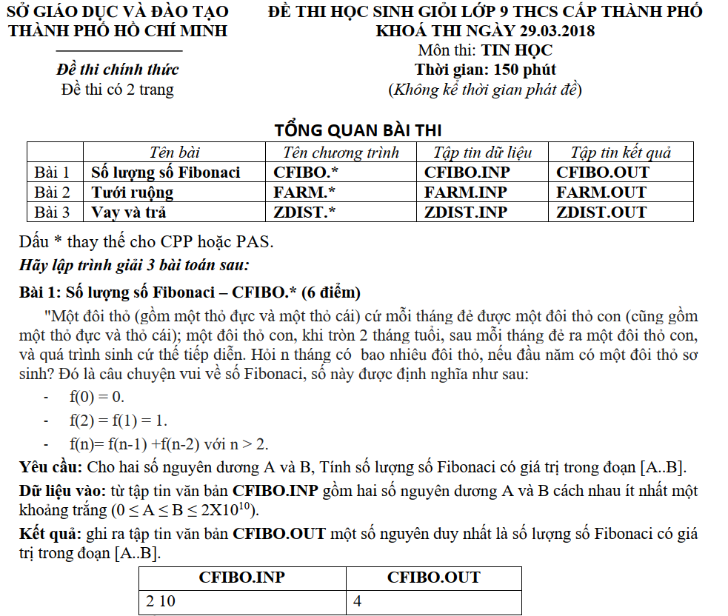
Cấu trúc while, if
Kiểu dữ liệu int64, long long

Slide 9
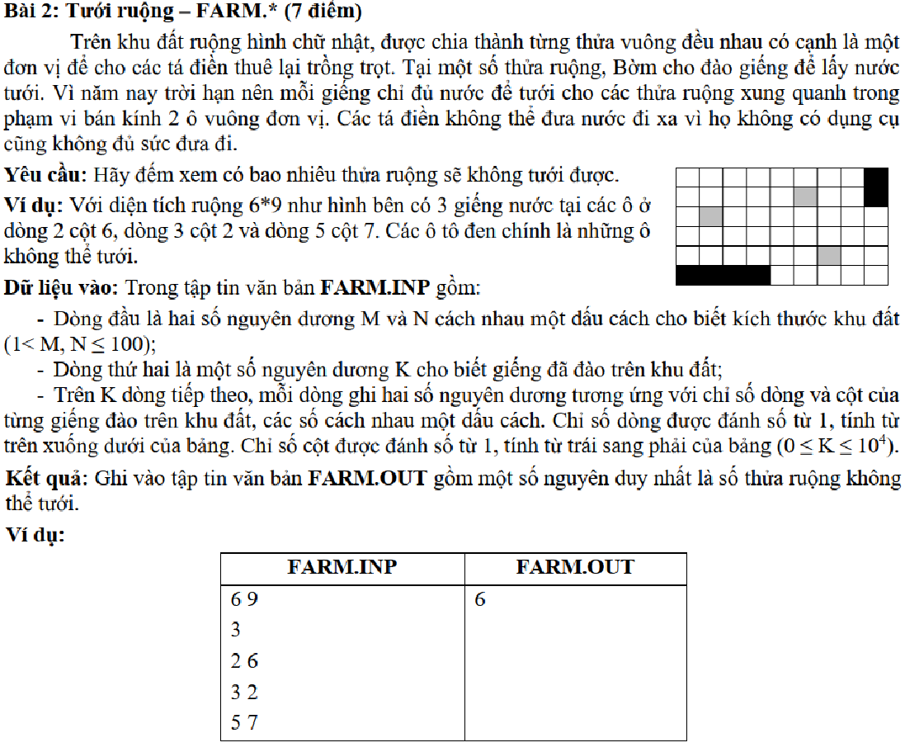
“bán kính”?
Bài toán loang, đánh dấu
Xử lý mảng
Kỹ thuật đếm

Slide 10
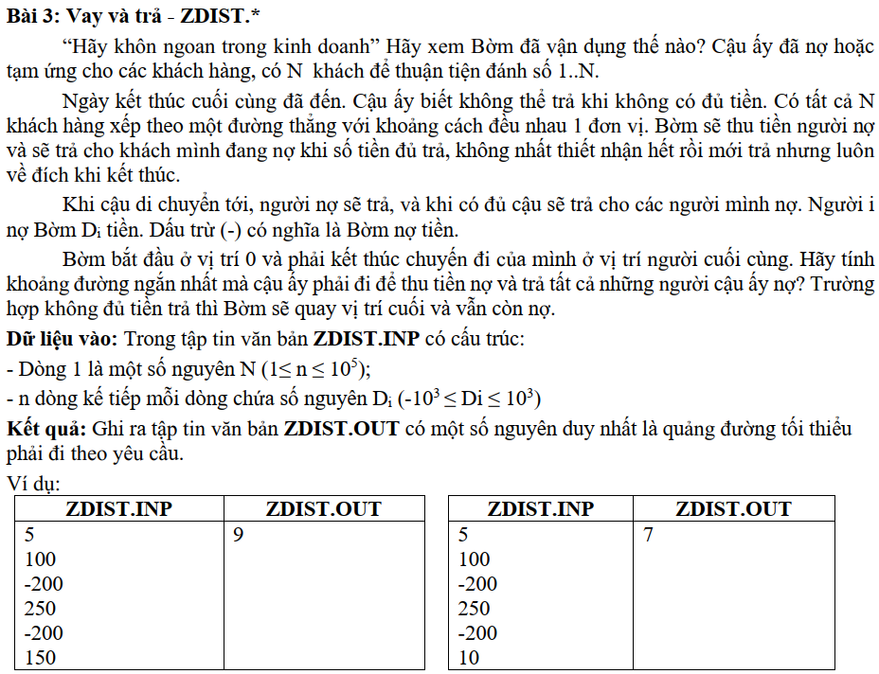
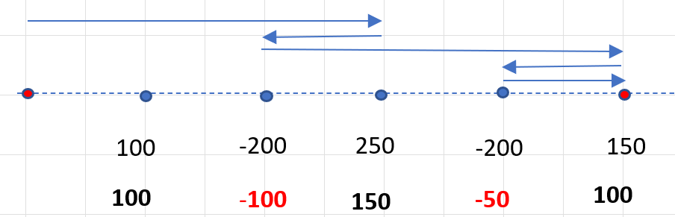
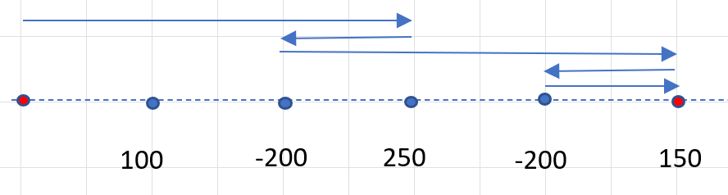
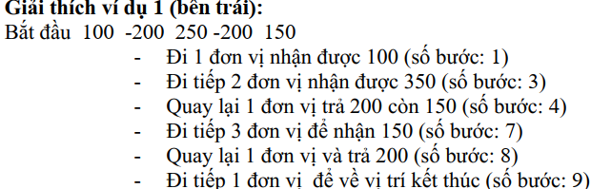
Adhoc
Prefix sum
Sau prefix sum thì tham lam: Khi Prefix Sum ≥ 0 thì Quay lại vị trí âm đầu tiên
-1 -2 -2 3: ưu tiên trả ai? 🡪 không trả ai
-1 -2 -2 4 1🡪 -1 -3 -5 -1 0
-1 -2 4 -2 1 🡪 -1 -3 1 -1 0

Slide 11
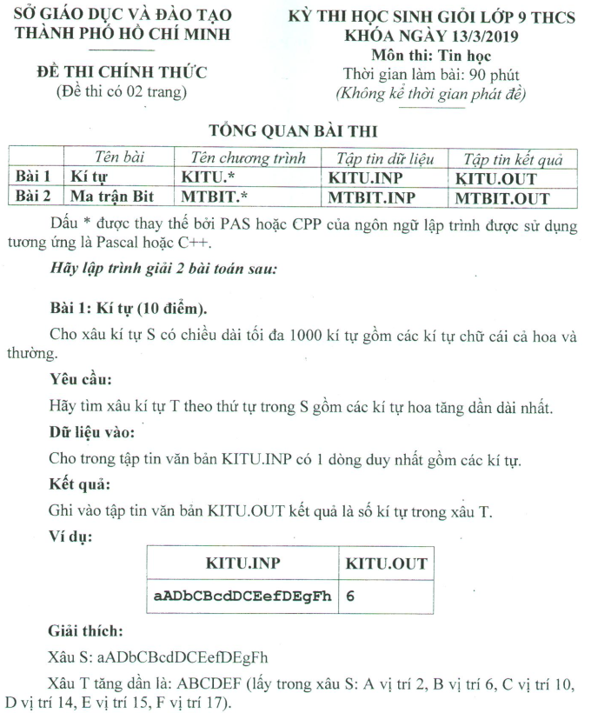
Quy hoạch động
Bài toán kinh điển: Dãy con tăng dần dài nhất (LIS)
Notes:
Dãy con đơn điệu tăng dài nhất: LIS, quy hoạch động kinh điển

Slide 12
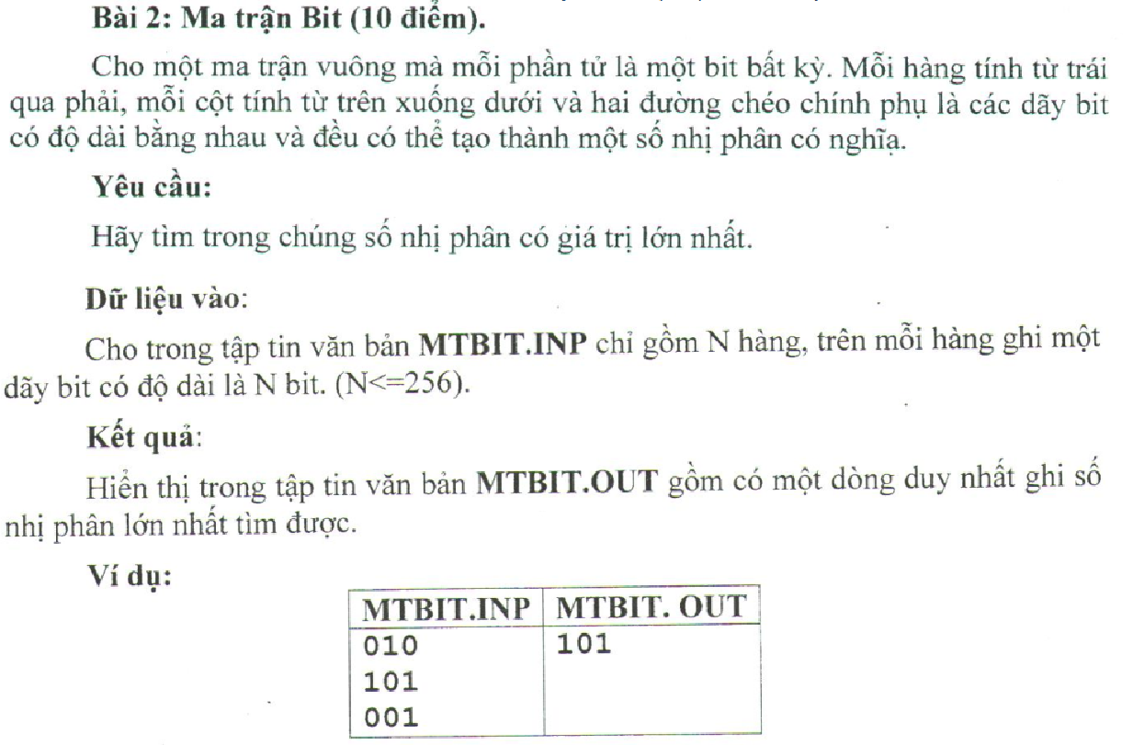
Xử lý chuỗi
Xử lý mảng
Tìm phần tử lớn nhất
Sắp xếp mảng các chuỗi

Slide 13
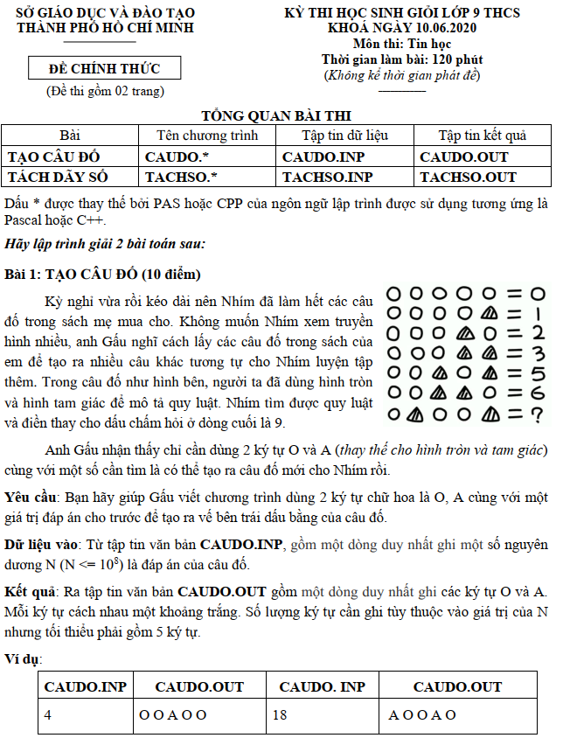
Xử lý kí tự
Chuyển đổi cơ số

Slide 14
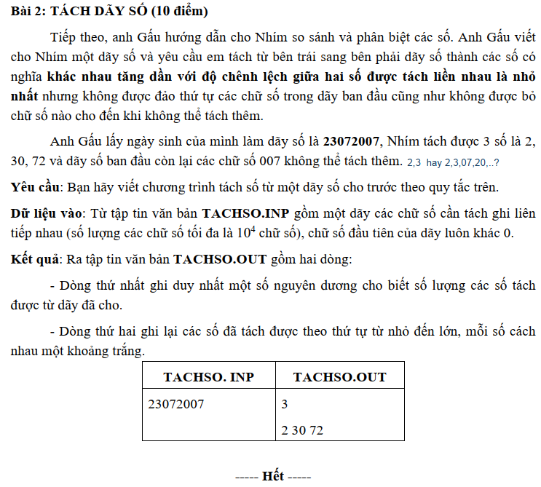
Adhoc
Xử lý chuỗi

Slide 15
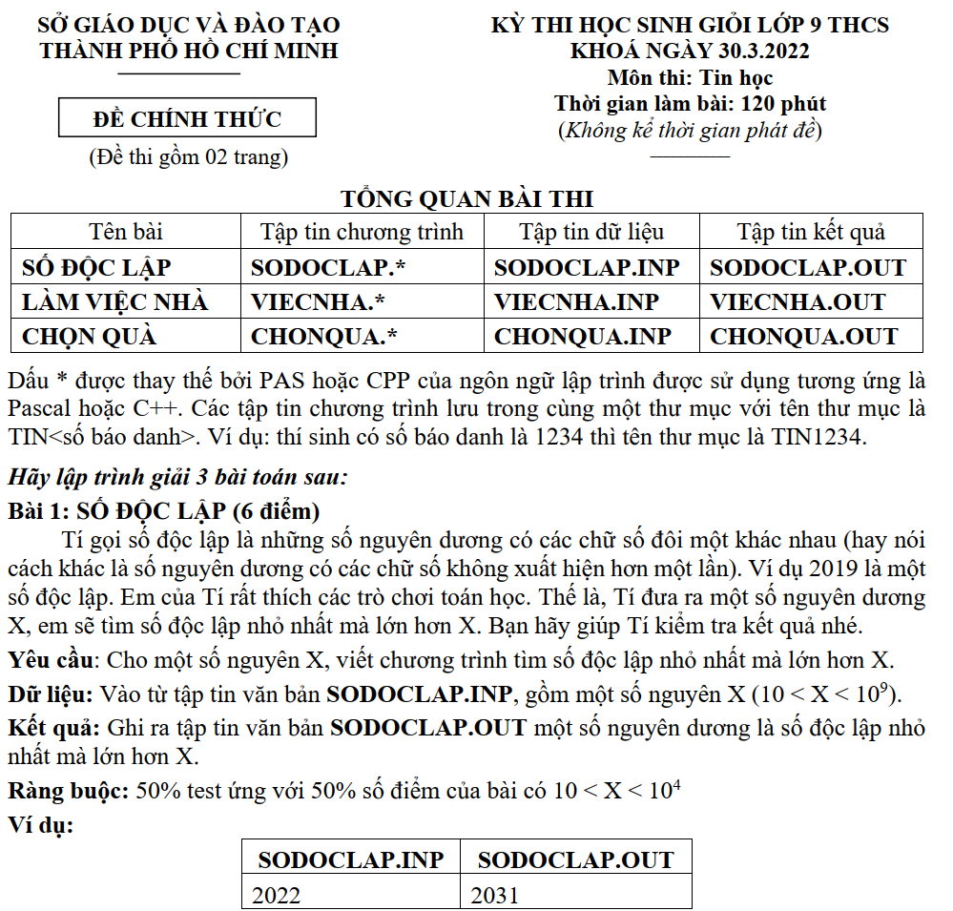
Adhoc
Div/ mod
Vòng lặp For; Vòng lặp While

Slide 16
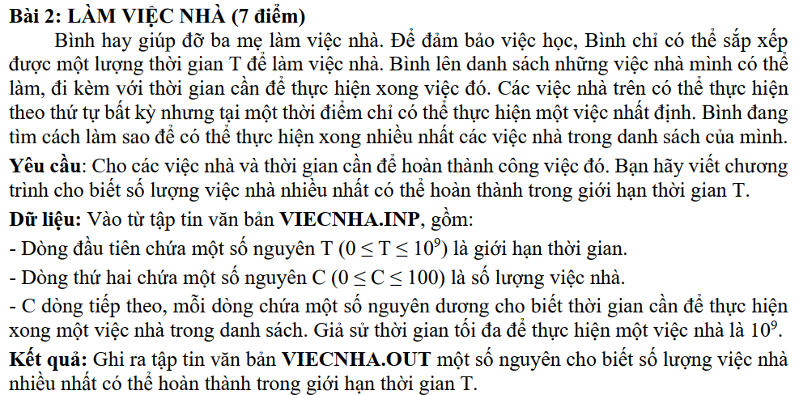
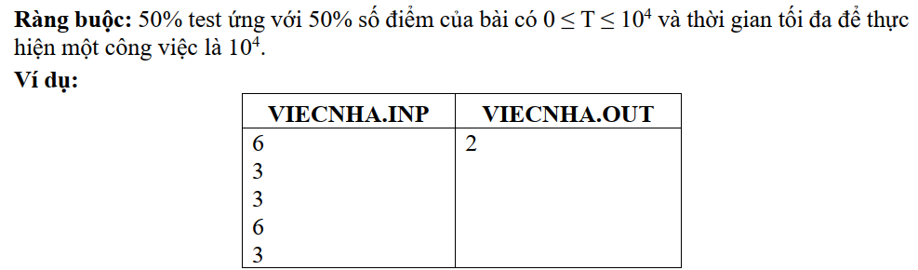
Adhoc
Sắp xếp
Vòng lặp For; Vòng lặp While

Slide 17
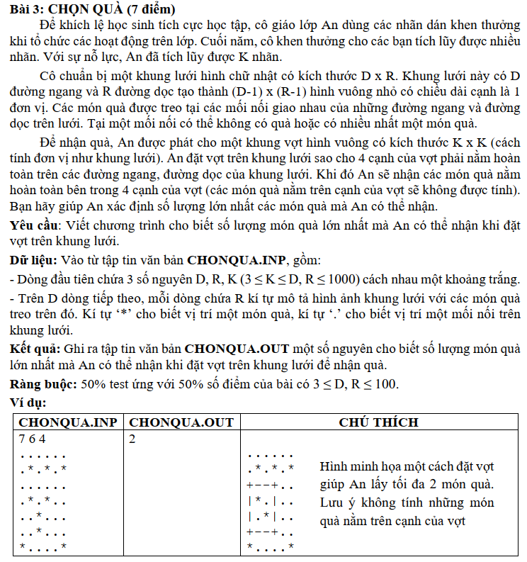
Prefix Sum
Nguyên lý bao hàm/ loại trừ

Slide 18
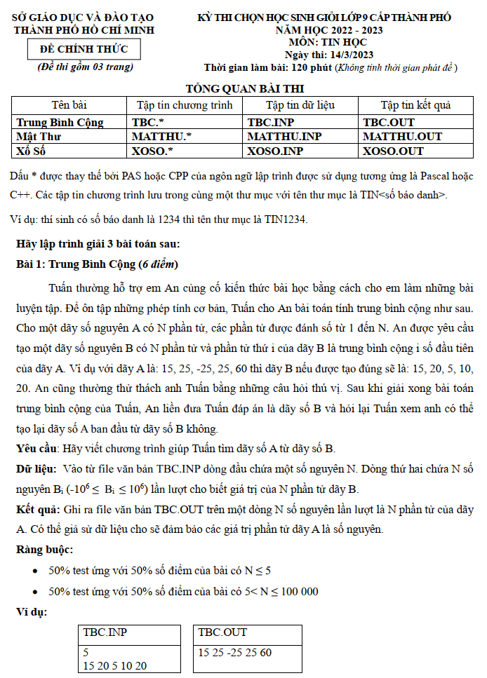
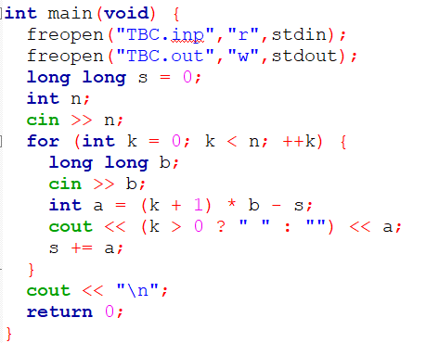
Adhoc
Tính toán số học đơn giản
Tổng quát hóa, Vòng lặp
A[1]=B[1]
B[2] = (A[1]+A[2])/2 🡪 A[2] = 2*B[2] – A[1]
B[3] = (A[1]+A[2]+A[3])/3 🡪 A[3] = 3*B[3] – (A[1] + A[2])
…..
A[i] = i*B[i] - S

Slide 19
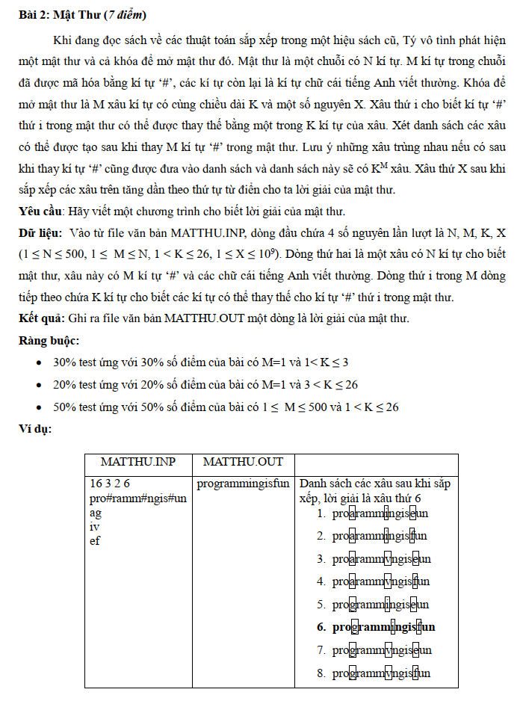
…a…i…e….
…a…i…f….
…a…v…e….
…a…v…f….
…g…i…e….
…g…i…f….
…g…v…e….
…g…v…f….
Sắp xếp
Chuyển đổi hệ cơ số (Chuyển X-1 thành số ở hệ cơ số K)
5 = 101₍₂₎
🡪..g..i…f
Notes:
Tìm chuỗi lớn nhất trong 3 chuỗi
Tìm chuỗi lớn nhất trong 26 chuỗi
Sắp xếp, Chuyển đổi hệ cơ số

Slide 20
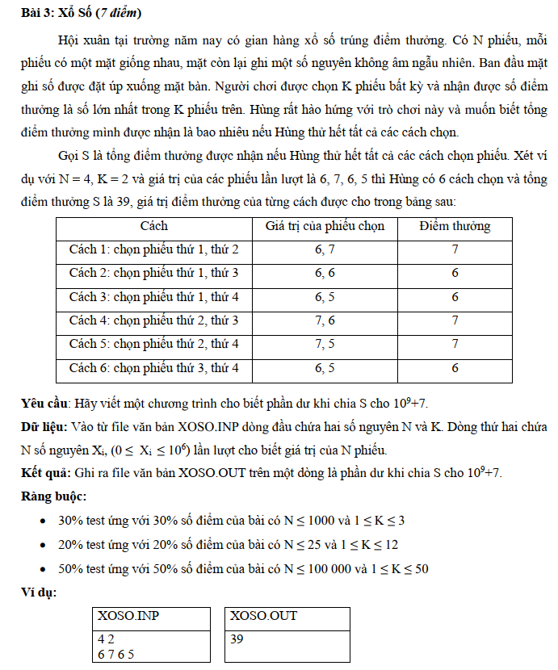
Vòng lặp
Sắp xếp
Tổ hợp
Tam giác Pascal f(n, k) = f(n-1, k) + f(n-1, k-1)
a₁ < a₂ < a₃ < ……<a_{i} < … a_{N}
a_{i} sẽ là số lớn nhất trong K số được chọn bao nhiêu lần? C(k-1,i-1)
Notes:
void comb(int N, int K)
{
std::string bitmask(K, 1); // K leading 1's
bitmask.resize(N, 0); // N-K trailing 0's
// print integers and permute bitmask
do {
for (int i = 0; i < N; ++i) // [0..N-1] integers
{
if (bitmask[i]) std::cout << " " << i;
}
std::cout << std::endl;
} while (std::prev_permutation(bitmask.begin(), bitmask.end()));
}
int main()
{
comb(5, 3);
}

Slide 21
Adhoc
Bài toán Đếm
Bài toán loang
Bài toán Tìm phần tử lớn nhất
Cài đặt đệ quy
Cấu trúc lặp
Chuyển đổi cơ số
Div, mod
Hình học: hệ số góc (dy/dx), phương trình đường thẳng
KDL: char, int64, long long
Phân tích logic
Prefix sum
Quy hoạch động (LIS)
Sắp xếp
Số học: phân tích ước của số nguyên
Tham lam
Tìm kiếm vét cạn
Tính toán số học đơn giản
Tổ hợp: n điểm 🡪 n*(n-1)/2 đường
Nguyên lý bao hàm/ Loại trừ
Xử lý chuỗi
Xử lý kí tự
Xử lý mảng

Slide 22
CHUYÊN ĐỀ GIẢNG DẠY – ĐỀ NGHỊ
STT | Tên chuyên đề | Nội dung
1 | Các thành phần cơ bản NNTL | Đây là chuyên đề mở đầu, giúp các bạn mới bắt đầu học lập trình làm quen, biết cách cài đặt các môi trường lập trình, các câu lệnh cơ bản.
2 | Cấu trúc tuần tự | Các câu lệnh nhập xuất, kiểu dữ liệu số nguyên số thực, các phép toán
3 | Cấu trúc rẽ nhánh | Các lệnh của cấu trúc rẽ nhánh: if … else, case of, rẽ nhánh lồng nhau
4 | Cấu trúc lặp | Các câu lệnh của cấu trúc lặp: for, while, lặp lồng nhau, các bài toán tách chữ số, tỉnh tổng dãy số.
5 | Chương trình con | Học cách viết hàm và thủ tục, chia nhỏ chương trình
6 | Kiểu dữ liệu mảng | Kiến thức về mảng 1 chiều, 2 chiều, mảng hằng, cách khai báo, sử dụng, đọc mảng kí tự, kỹ thuật tạo viền, duyệt ô xung quanh.
7 | Kiểu dữ liệu xâu | Kiến thức xâu kí tự, cách khai báo, sử dụng, bảng mã ascii, các hàm, thủ tục chuyển đổi giữa dạng số và xâu.
8 | Mảng đếm | Thuật toán mảng đếm, đếm số nguyên, đếm kí tự
Tham khảo: chuyentin.pro

Slide 23
CHUYÊN ĐỀ GIẢNG DẠY – ĐỀ NGHỊ
STT | Tên chuyên đề | Nội dung
9 | Thuật toán số học | Phép toán mod, thuật toán đếm ước, kiểm tra nguyên tố, phân tích thừa số nguyên tố, tìm ước chung lớn nhất, bội chung nhỏ nhất, đổi hệ cơ số, …
10 | Sắp xếp Tham Lam | Các thuật toán sắp xếp nổi bọt (Bubble sort), sắp xếp nhanh (quick sort), sắp xếp đếm (Counting sort), các bài toán sắp xếp theo khóa, sắp xếp đoạn thẳng, các bài toán sort – tham lam.
11 | Tìm kiếm nhị phân | Tìm kiếm nhị phân trên dãy số, tìm kiếm nhị phân kết quả
12 | Quy hoạch động | Các bài toán quy hoạch động cơ bản, dãy con tăng dài nhất, các bài toán kết hợp sort + quy hoạch động, tìm đường đi trên bảng, xâu con chung dài nhất, bài toán cái túi, bài toán nhân ma trận
13 | Vét cạn | Kiến thức về vét cạn, đệ quy, vét cạn quay lui
14 | Ôn thi 1 | Giải bộ đề ôn thi học sinh giỏi lớp 9 cấp thành phố, thi tin học trẻ bảng B cấp TP, quốc gia, thi vào chuyên tin lớp 10
Tham khảo: chuyentin.pro

